Slide 1



Mini Project 2th

Slide 2


Contents
Chapter 1
프로젝트 개요
Chapter 2
ERD 구조도
Chapter 3
프로젝트 수행 절차 및 방법
Chapter 4
프로젝트 결과
Chapter 5
프로젝트 시연 및 후기
Chapter 6
Q&A

Slide 3
Chapter1
프로젝트 개요
1.기획 의도
2.개발 환경
3.팀원 구성 및 역할
4.프로젝트 화면 구조도

Slide 4

01ㅣ
기획 의도
동물의 친구(FurryFriends)
● 반려동물과의 친근함을 강조하며,
“Furry”는 털이 많은 동물들을 의미하고
“Friends”는 친구를 의미한다

Slide 5
01ㅣ
기획 의도
♬반려동물을 키우게 되면 외로움을 덜어주고 감정적인 지지를 제공해주므로써 최근에는 반려동물을 키우는 가구가 증가함
♬반려동물과 함께하는 시간은 주인의 신체적, 정서적 건강에 긍적적인 영향을 미칠 수 있음
♬반려동물을 키우는 것은 책임감을 느끼게 하며, 일상 생활에서 일정한 구조와 규칙을 제공함
♬반려동물을 통해 다른 반려동물 주인들과 자연스럽게 소통하면 새로운 사람들과의 사회적 연결을 할 수 있음

Slide 6

















02ㅣ
개발 환경
FRONT-END
BACK-END
TOOLS

Slide 7






03ㅣ
팀원 구성 및 역할
김 수 만
손 유 정
송 은 호
한 지 혜
천 태 광
☞뉴스API 활용 관련 뉴스기사 검색 기능 구현
☞플레이스API 활용 관련 플레이스 검색 기능 구현
(반려동물카페,펜션,병원,용품점 등)
☞회원DB 설계
☞회원가입/로그인/로그아웃 기능 구현
☞로고 작성
☞FOOTER 작성
☞발표PPT 작성
☞일일작업진행보고서 작성
☞관리자페이지 기능 구현
☞마이페이지 기능 구현
☞회원수정 기능 구현
☞마이페이지에 반려동물 등록 기능 구현
☞메인페이지에 카테고리 기능 구현
☞다이어리DB 설계
☞메인 페이지 기능 구현
☞메인 페이지 UI 디자인 구성
☞다이어리 (CRUD) 구현
☞캘린더 기능 구현
☞캘린더에 텍스트 추가 기능 구현
☞게시판DB 설계
☞게시글 페이지 기능 구현
☞댓글 페이지 기능 구현
☞의학질문 페이지 기능 구현
☞게시글 조회수 기능 구현
☞게시글 답변 페이지 기능 구현
☞HEADER 작성

Slide 8
04ㅣ
프로젝트 화면 구조도
커뮤니티 게시판
뉴스
검색
플레이스
장소 검색
병원
카페
펜션
용품점
검색
검색
조회수
의학질문
조회수
관리자
게시판
의학질문
커뮤니티
게시판
댓글 수정/삭제
댓글 수정/삭제
Main Page
회원
다이어리
산책 기록
사료/간식/영양제
체중
건강
메모
마이 페이지
반려동물등록
반려동물 수정/삭제
회원 수정
회원 탈퇴
관리자 페이지
통계
회원/게시글/댓글 관리 메뉴
내 반려동물 일지

Slide 9
ERD
Chapter2
구조도

Slide 10
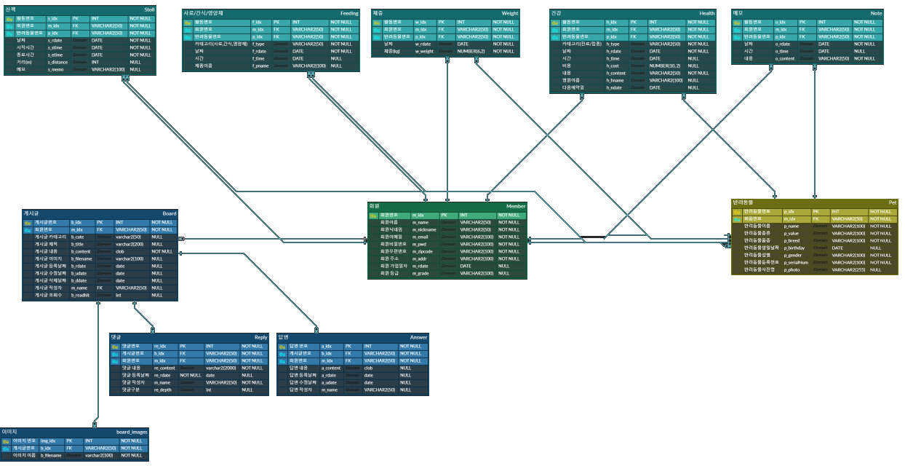
ERD
01ㅣ
구조도(총 11개의 테이블)

Slide 11
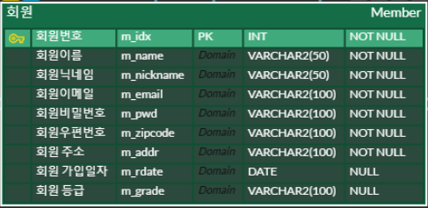
ERD
01ㅣ
구조도(회원)
--회원테이블 생성
create table member
(
m_idx int, --회원번호
m_name varchar2(50) not null, --회원이름
m_nickname varchar2(50) not null, --회원닉네임
m_email varchar2(100) not null, --이메일(아이디)
m_pwd varchar2(100) not null, --비밀번호
m_zipcode char(5) not null, --우편번호
m_addr varchar2(1000) not null, --주소
m_rdate date default sysdate, --가입일자
m_grade varchar2(100) default'일반' --회원등급
)
--회원번호 관리 객체 -> 시퀀스 생성
create sequence seq_member_m_idx
--기본키
alter table member
add constraint pk_member_idx primary key(m_idx)
--회원등급에 대한 check 제약
alter table member
add constraint ck_member_grade check(m_grade in('일반','관리자'))

Slide 12
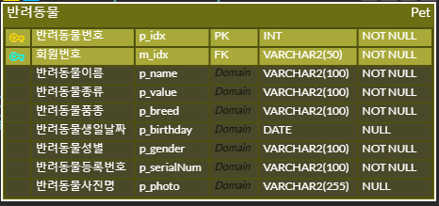
ERD
01ㅣ
구조도(반려동물)
--반려동물 DB 등록테이블
create table pet
(
p_idx int not null, --반려동물번호
p_name varchar2(100) not null, --반려동물 이름
p_value varchar2(100) not null, --반려동물종류(강아지, 고양이)
p_breed varchar2(100) not null, --반려동물 품종
p_birthday date, --반려동물 생일날짜
p_gender varchar2(100) not null, --반려동물 성별
p_serialNum varchar2(100) not null, --반려동물 등록번호
m_idx int not null --회원번호
)
--반려동물번호 관리객체 -> 시퀀스 생성
create sequence seq_pet_p_idx
--기본키 생성
alter table pet
add constraint pk_pet_idx primary key(p_idx)
--외래키 생성
alter table pet
add constraint fk_pet_m_idx foreign key (m_idx) references member(m_idx) on delete cascade
--반려동물성별에 대한 check 제약
alter table pet
add constraint ck_pet_gender check(p_gender in('수컷','암컷')

Slide 13
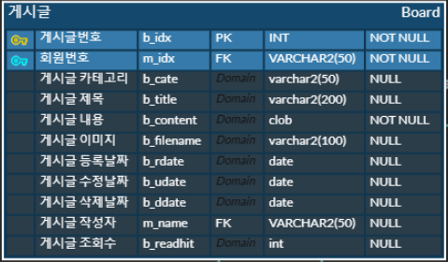
ERD
01ㅣ
구조도(게시글)
--게시판 테이블 생성
create table board (
b_idx int NOT NULL,
m_idx int NOT NULL,
b_cate varchar2(50) NULL,
b_title varchar2(100) NULL,
b_content clob not NULL,
b_rdate date NULL,
b_udate date NULL,
b_ddate date NULL,
m_name VARCHAR2(50) NULL,
b_readhit int null
)
--시퀀스 생성
create sequence seq_board_b_idx
--기본키
alter table board
add constraint pk_board_b_idx primary key (b_idx)
--외래키
alter table board
add constraint fk_board_m_idx foreign key (m_idx) references member (m_idx)

Slide 14
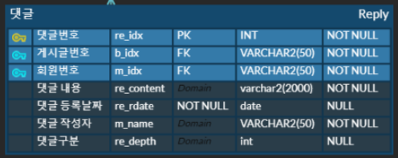
ERD
01ㅣ
구조도(댓글)
--댓글 테이블 생성
create table reply
(
re_idx int not null,
re_content varchar2(2000) not null,
re_rdate date default sysdate,
re_depth int null,
b_idx int not null,
m_idx int not null,
m_name varchar2(50) not null
)
--시퀀스 생성
create sequence seq_reply_re_idx
--기본키
alter table reply
add constraint pk_reply_re_idx primary key (re_idx)
--외래키
alter table reply
add constraint fk_reply_b_idx foreign key (b_idx) references board (b_idx)
--외래키
alter table reply
add constraint fk_reply_m_idx foreign key (m_idx) references member(m_idx)

Slide 15
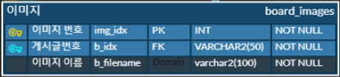
ERD
01ㅣ
구조도(이미지)
--이미지 테이블 생성
create table board_images
(
img_idx int not null,
b_idx int not null,
b_filename varchar2(100) not null
)
--시퀀스 생성
create sequence seq_board_images_img_idx
--기본키
alter table board_images
add constraint pk_board_images_img_idx primary key (img_idx)
--외래키
alter table board_images
add constraint fk_board_images_b_idx foreign key (b_idx) references board (b_idx)

Slide 16
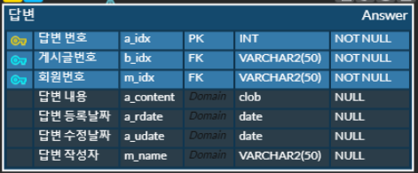
ERD
01ㅣ
구조도(답변)
--답변 테이블 생성
create table answer
(
a_idx int not null,
b_idx int not null,
m_idx int not null,
a_content clob not null,
a_rdate date default sysdate,
a_udate date,
m_name varchar2(50) not null
)
--시퀀스 생성
create sequence seq_answer_a_idx
--기본키
alter table answer
add constraint pk_answer_a_idx primary key (a_idx)
--외래키
alter table answer
add constraint fk_answer_b_idx foreign key (b_idx) references board (b_idx)
--외래키
alter table answer
add constraint fk_answer_m_idx foreign key (m_idx) references member(m_idx)

Slide 17
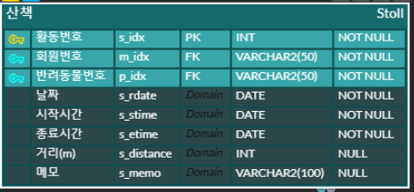
ERD
01ㅣ
구조도(산책)
-- 산책 테이블 생성
create table stoll (
s_idx int not null,
m_idx int not null,
p_idx int not null,
s_rdate date not null,
s_stime date not null,
s_etime date not null,
s_distance int,
s_memo varchar2(100)
)
--시퀀스 생성
create sequence seq_stoll_s_idx
--기본키
altet table stoll add contraint pk_stoll primary key(s_idx,m_idx)
--외래키
alter table stoll
add contraint fk_member_to_stoll foreign key(m_idx) references member(m_idx)

Slide 18
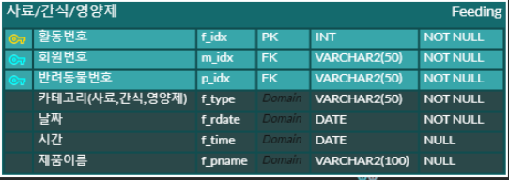
ERD
01ㅣ
구조도(급여-사료/간식/영양제)
-- 급여 테이블 생성
create table feeding(
f_idx int not null,
m_idx int not null,
p_idx int not null,
f_type varchar2(50) not null,
f_rdate date not null,
f_time date,
f_pname varchar2(100)
)
--시퀀스 생성
create sequence seq_feeding_f_idx
--기본키
altet table feeding add contraint pk_feeding primary key(f_idx,m_idx)
--외래키
alter table feeding
add contraint fk_member_to_feeding foreign key(m_idx) references member(m_idx)

Slide 19
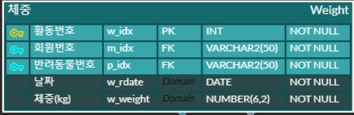
ERD
01ㅣ
구조도(체중)
-- 체중 테이블 생성
create table weight (
w_idx int not null,
m_idx int not null,
p_idx int not null,
w_rdate date not null,
w_weight number(6,2) not null
)
--시퀀스 생성
create sequence seq_weight_w_idx
--기본키
alter table weight add constraint pk_weight primary key(w_idx,m_idx)
--외래키
alter table weight add constraint fk_member_to_weight foreign key(m_idx) references member(m_idx)

Slide 20
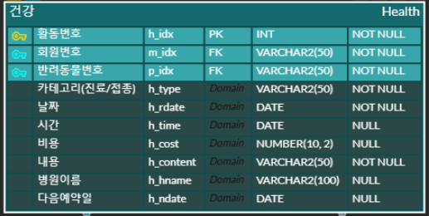
ERD
01ㅣ
구조도(건강)
-- 건강 테이블 생성
create table health (
h_idx int not null,
m_idx int not null,
p_idx int not null,
h_type varchar2(50) not null,
h_rdate date not null,
h_time date,
h_cost number(10, 2),
h_content varchar2(50) not null,
h_hname varchar2(100),
h_ndate date
)
--시퀀스 생성
create sequence seq_health_h_idx
--기본키
alter table health add constraint pk_health primary key(h_idx,m_idx)
--외래키
alter table health add constraint fk_member_to_health foreign key(m_idx) references member(m_idx)

Slide 21
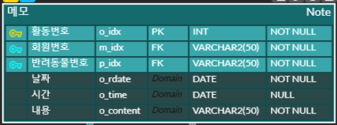
ERD
01ㅣ
구조도(메모)
-- 메모 테이블 생성
create table note(
o_idx int not null,
m_idx int not null,
p_idx int not null,
o_rdate date not null,
o_time date,
o_content varchar2(50) not null
)
--시퀀스 생성
create sequence seq_note_o_idx
--기본키
alter table note add constraint pk_note primary key(o_idx,m_idx)
--외래키
alter table note add constraint fk_member_to_note foreign key(m_idx) references member(m_idx)

Slide 22
Chapter3
프로젝트 수행 절차 및 방법
1.패키지 다이어그램
2.클래스 다이어그램
3.시퀀스 다이어그램

Slide 23
01ㅣ
패키지 다이어그램
<Java package>
<Java package>
reply
dao
<Java package>
<Java package>
answer
Location/news
<Java package>
<Java package>
vo
controller
<Java package>
<Java package>
<Java package>
util
Member/admin
board
<Java package>
<Java package>
diary
service

Slide 24
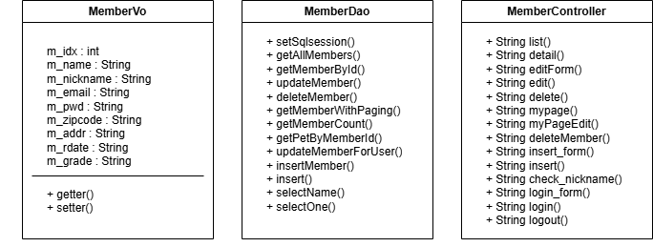
02ㅣ
클래스 다이어그램(회원/관리자)

Slide 25
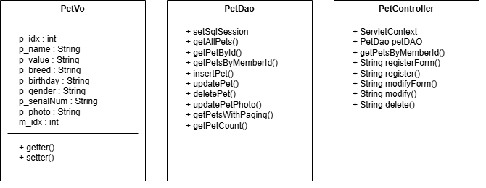
02ㅣ
클래스 다이어그램(반려동물)

Slide 26
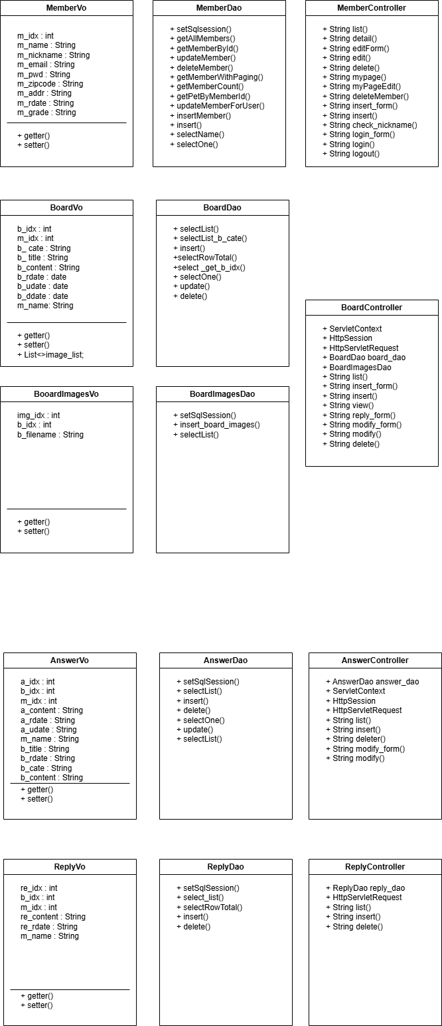
02ㅣ
클래스 다이어그램(커뮤니티 게시판)

Slide 27
02ㅣ
클래스 다이어그램(커뮤니티 댓글)

Slide 28
02ㅣ
클래스 다이어그램(커뮤니티 답변)

Slide 29
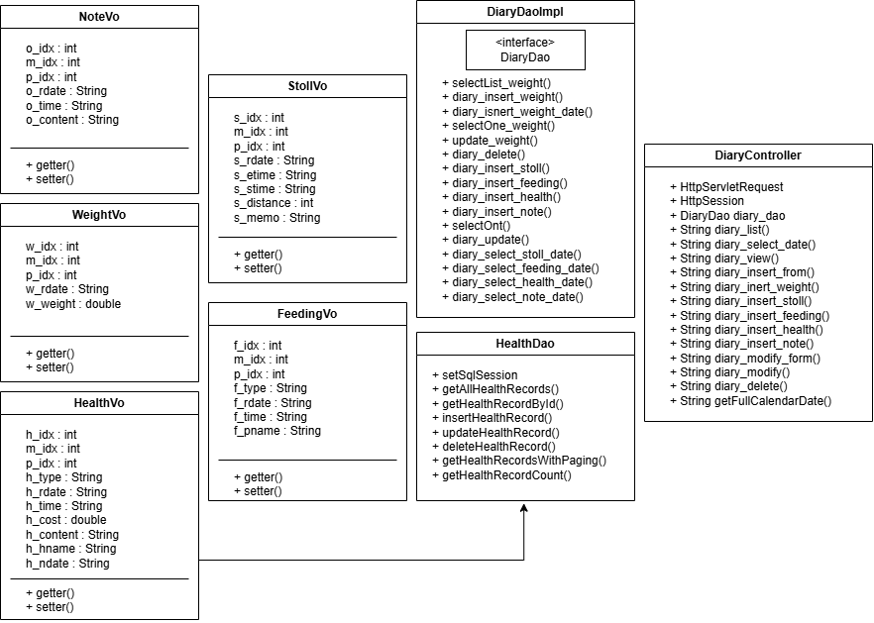
02ㅣ
클래스 다이어그램(다이어리)

Slide 30
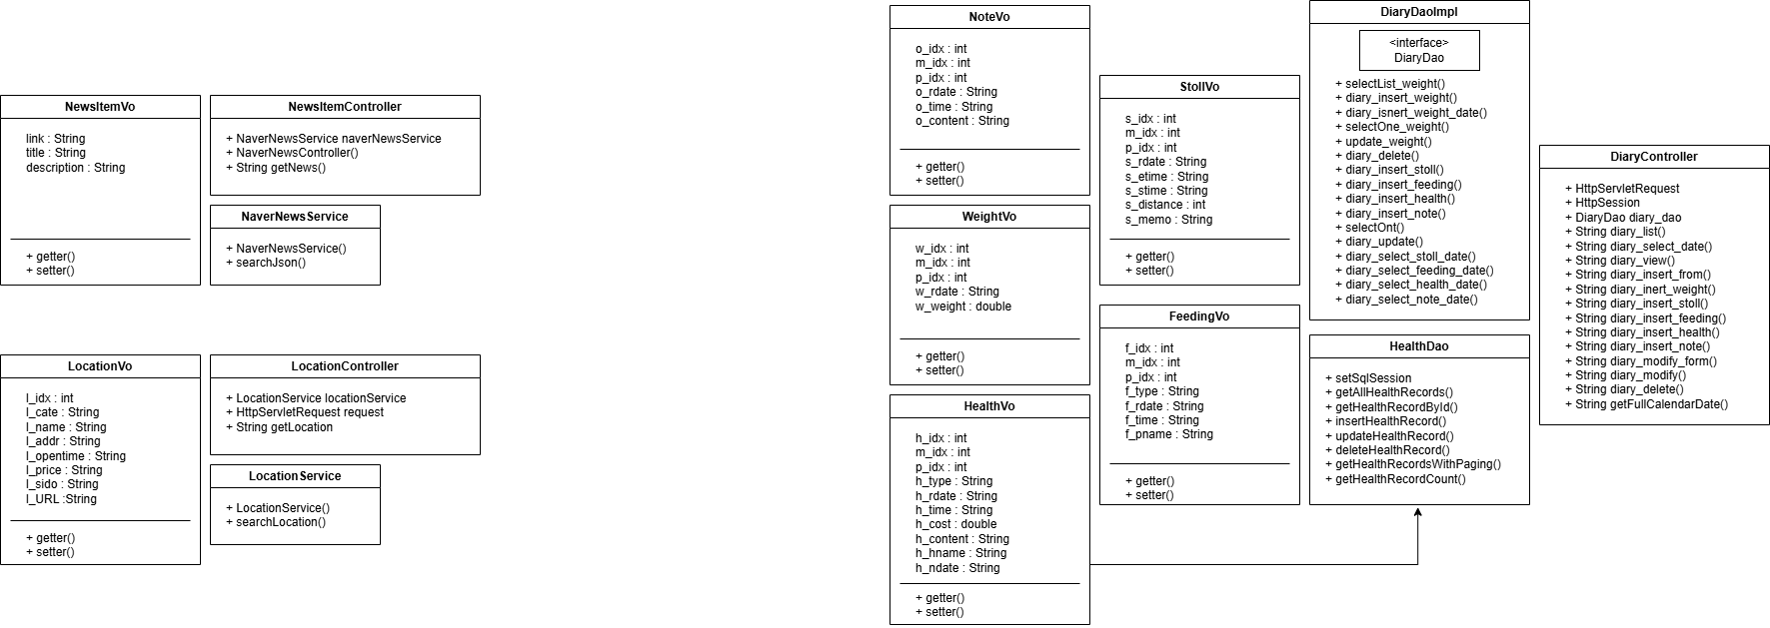
02ㅣ
클래스 다이어그램(플레이스/뉴스)

Slide 31
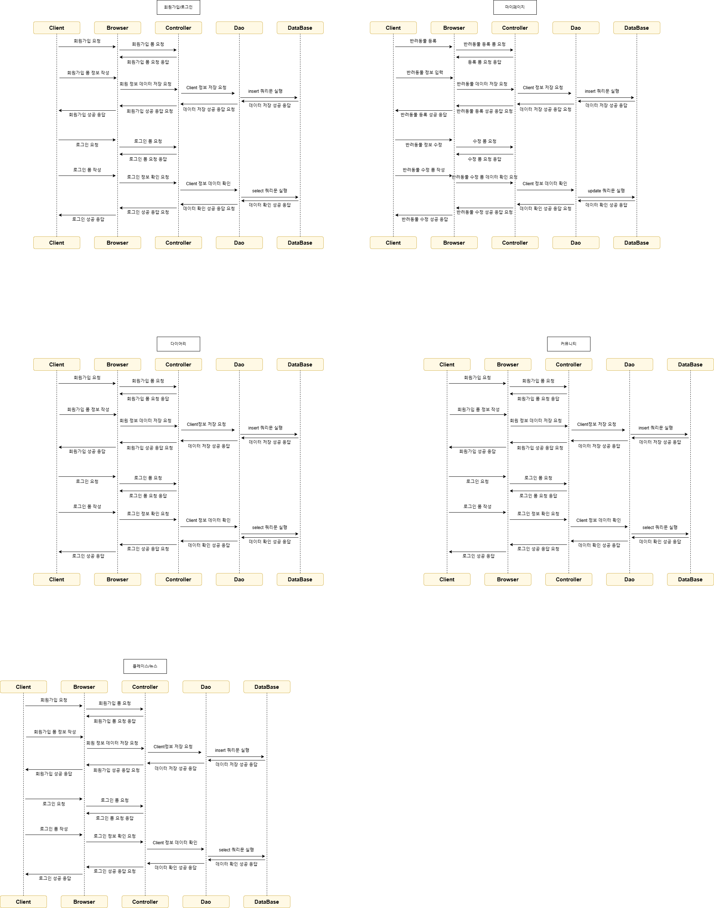
03ㅣ
시퀀스 다이어그램(회원가입/로그인)

Slide 32
03ㅣ
시퀀스 다이어그램(마이페이지)

Slide 33
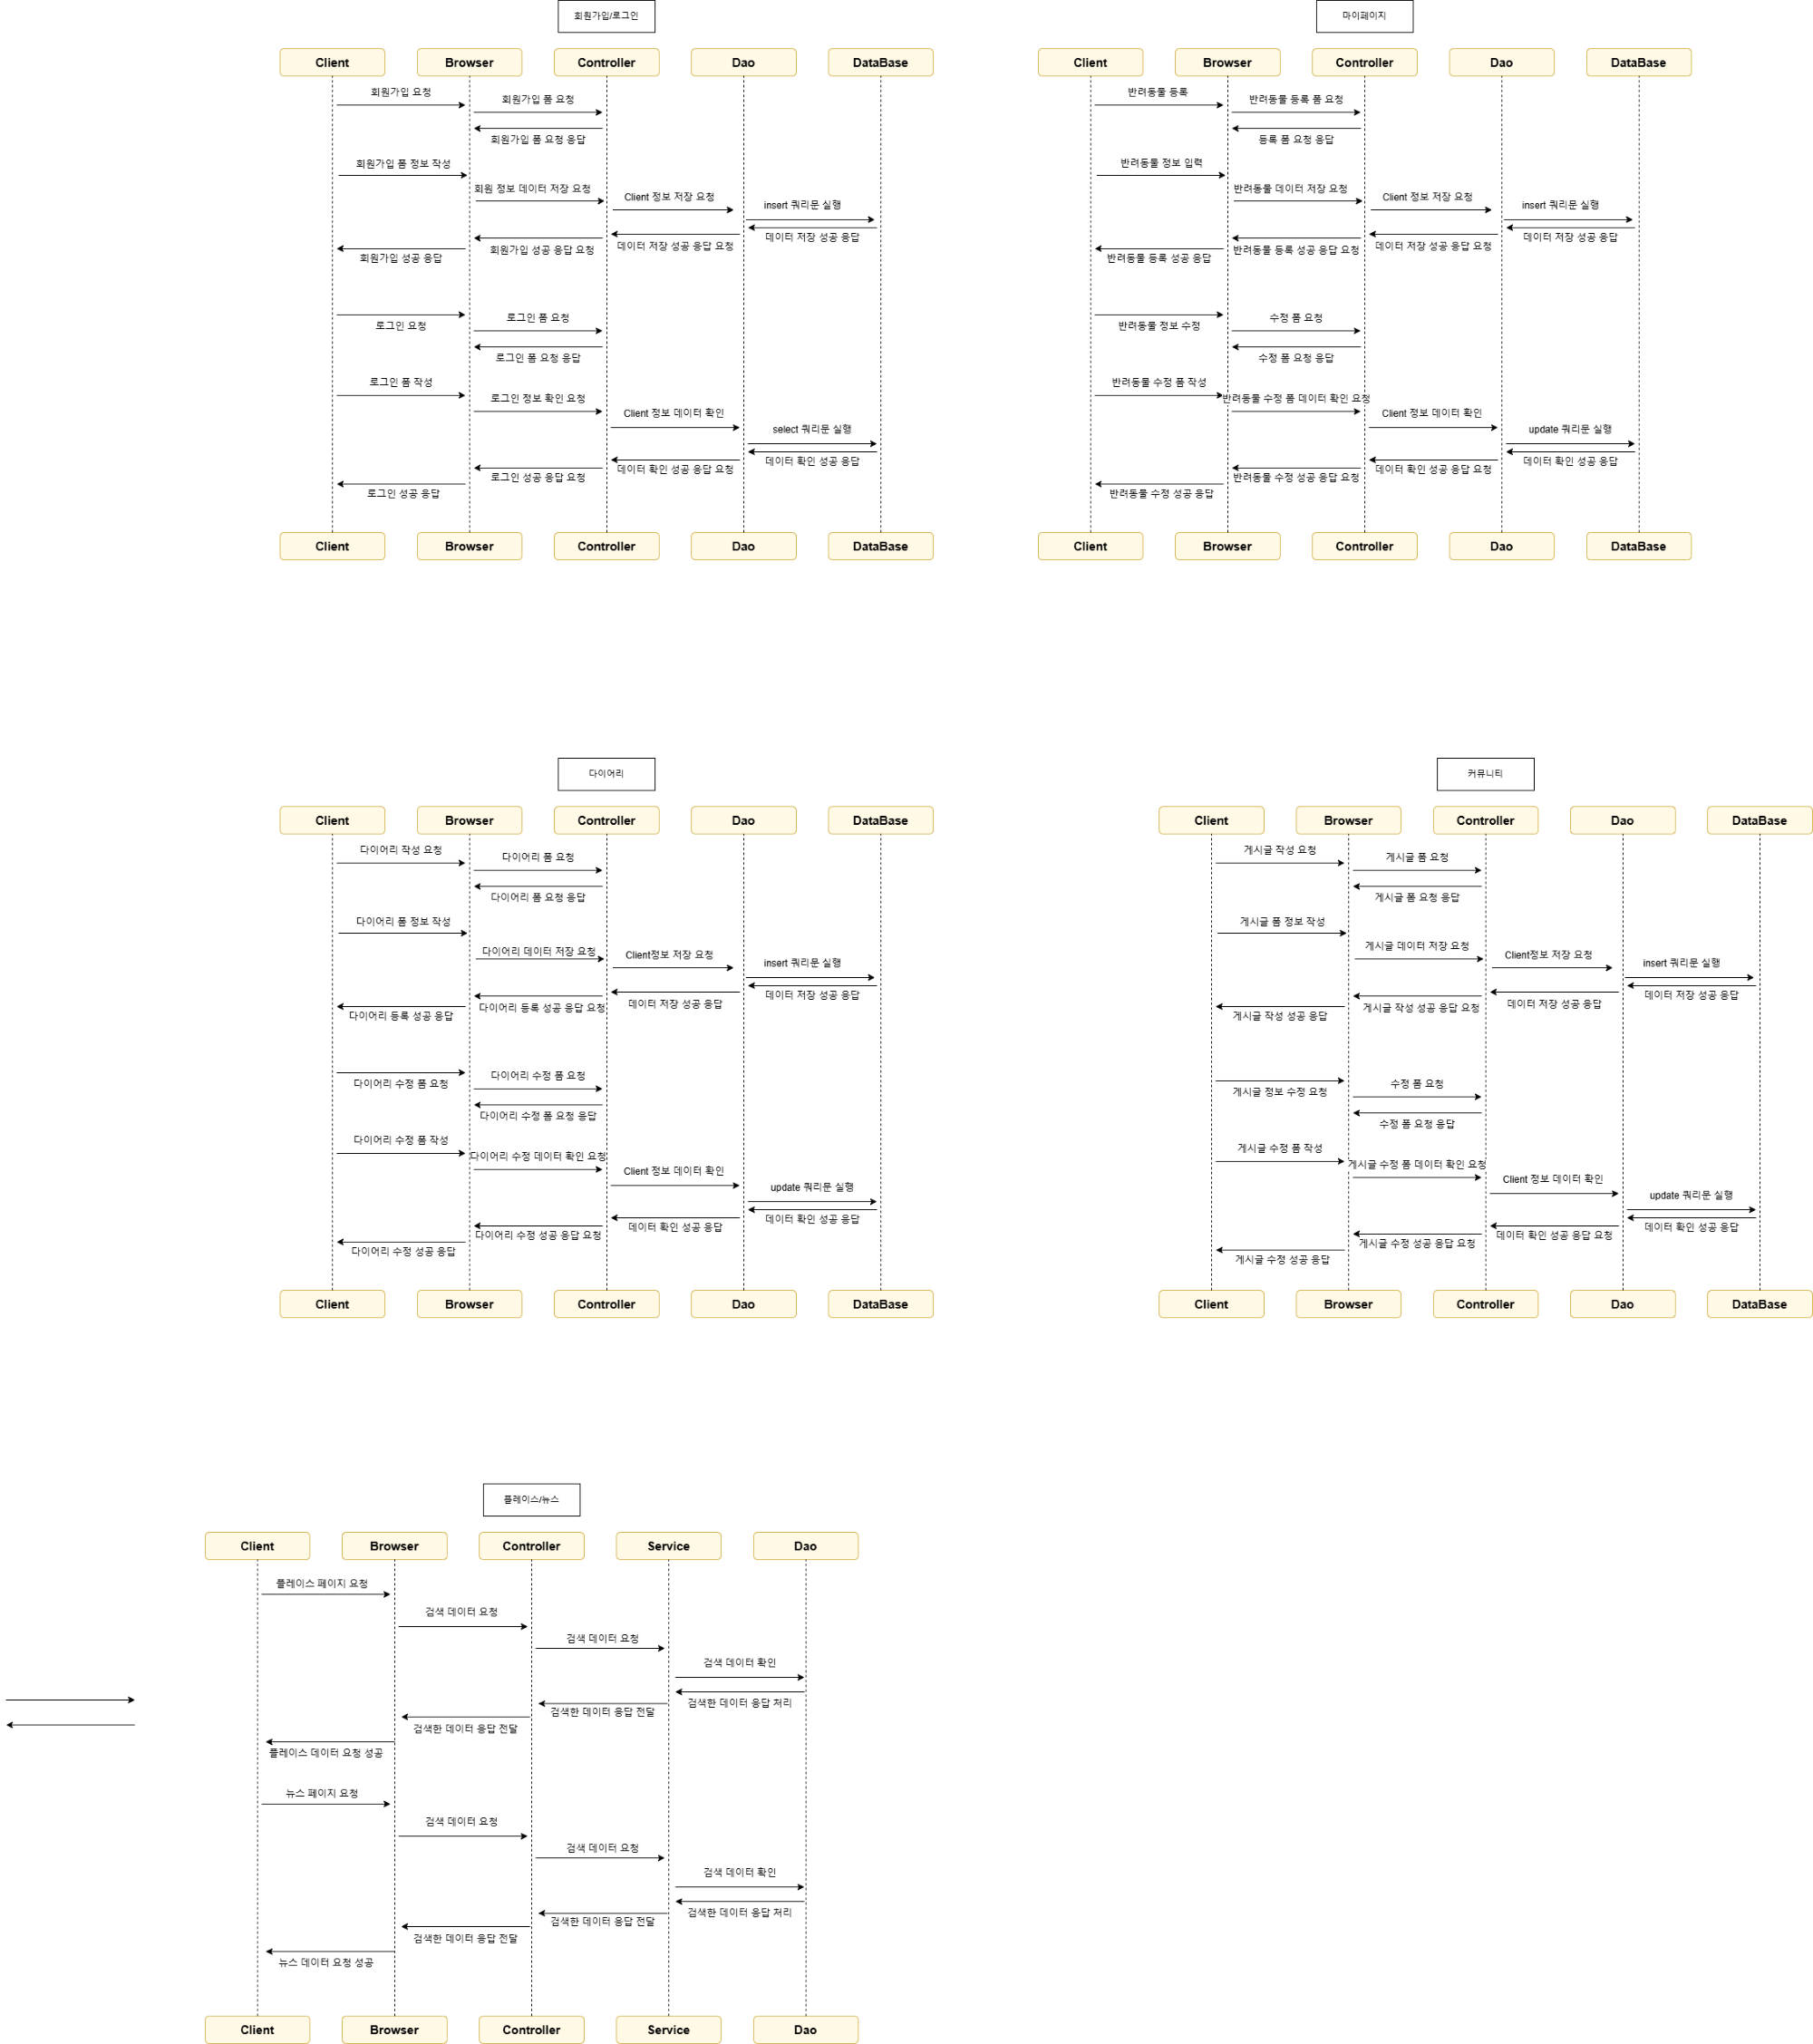
03ㅣ
시퀀스 다이어그램(커뮤니티)

Slide 34
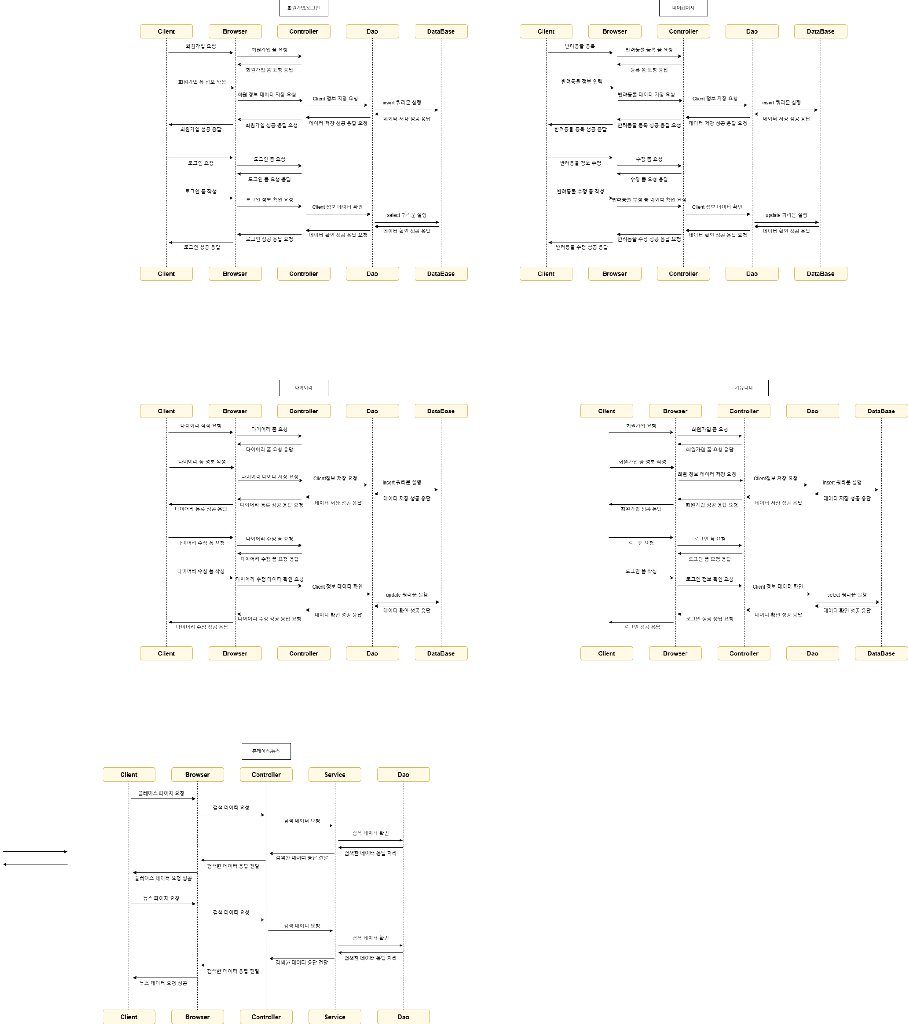
03ㅣ
시퀀스 다이어그램(다이어리)

Slide 35
03ㅣ
시퀀스 다이어그램(플레이스/뉴스)

Slide 36
Chapter4
프로젝트 결과

Slide 37
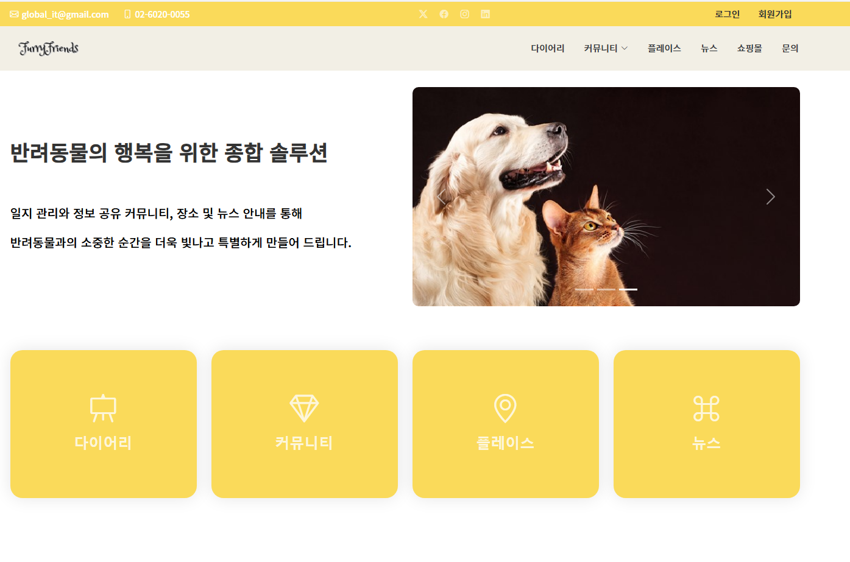
04ㅣ
프로젝트 결과
2
1
시스템 | 반려동물 종합정보 서비스
화면 | 메인페이지
코드 | 000
타입 | JSP
설명
#1 | 회원가입
#2 | 로그인
#3 | 반려동물 다이어리
#4 | 커뮤니티
#5 | 플레이스
#6 | 뉴스
3
4
5
6

Slide 38
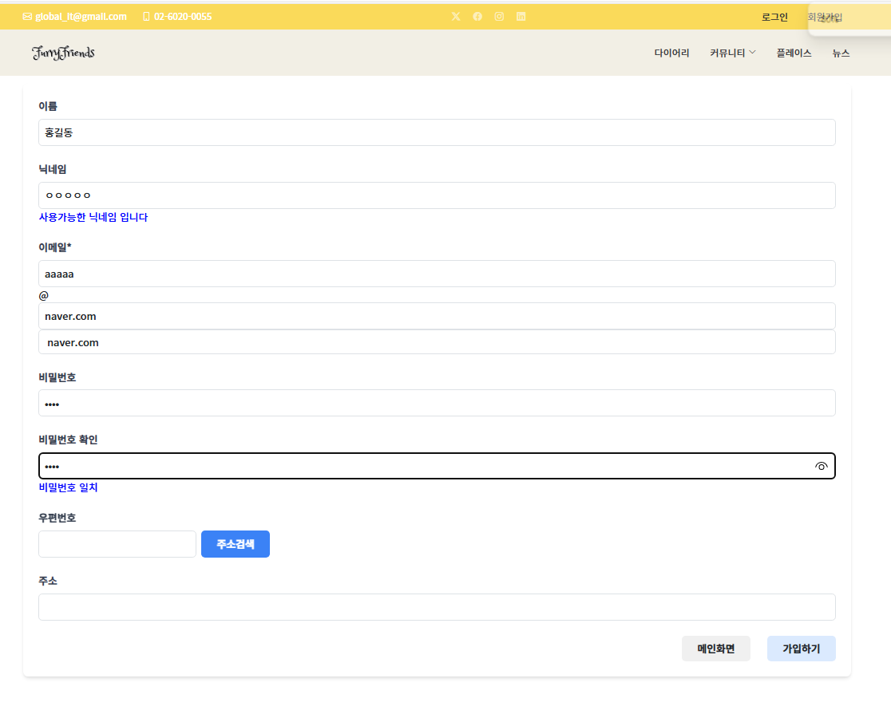
04ㅣ
프로젝트 결과
시스템 | 반려동물 종합정보 서비스
화면 | 회원가입/로그인
코드 | 001
타입 | JSP
설명
#1 | 회원가입

Slide 39
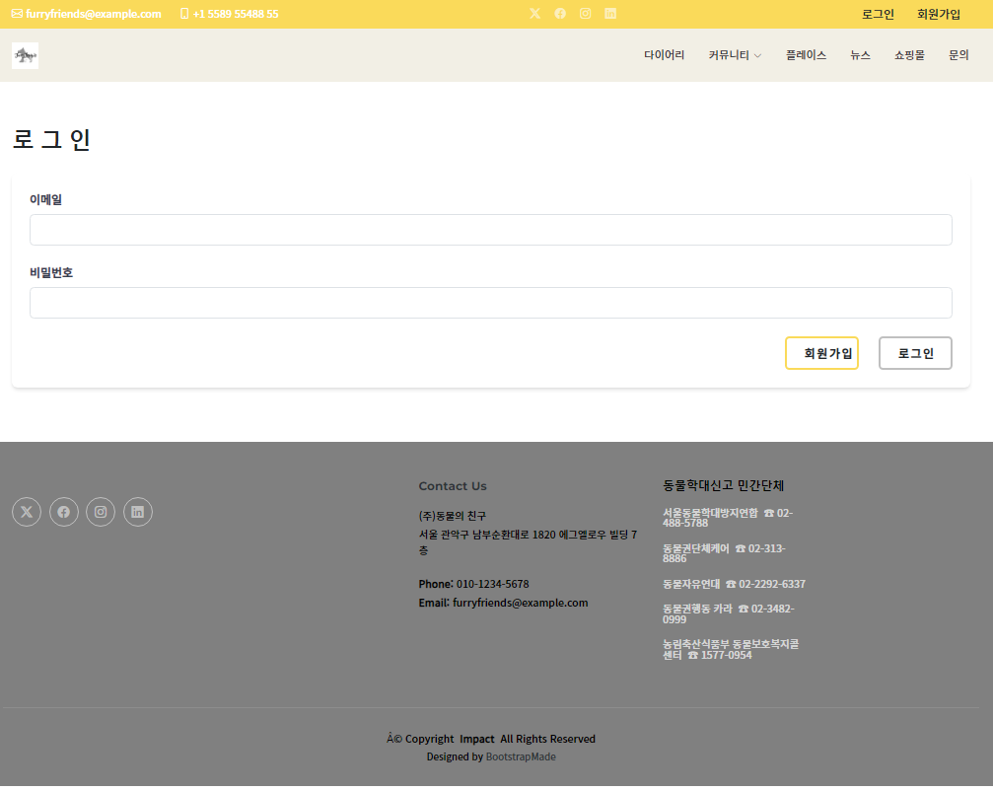
04ㅣ
프로젝트 결과
시스템 | 반려동물 종합정보 서비스
화면 | 로그인/로그아웃
코드 | 002
타입 | JSP
설명
#1 | 로그인
#2 | 회원가입 페이지로 이동
#3 | 로고 클릭시 메인페이지로 이동
3
2
1

Slide 40
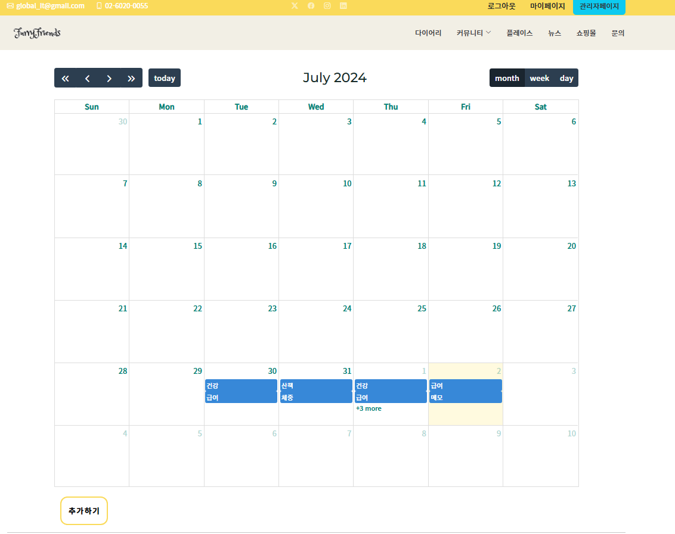
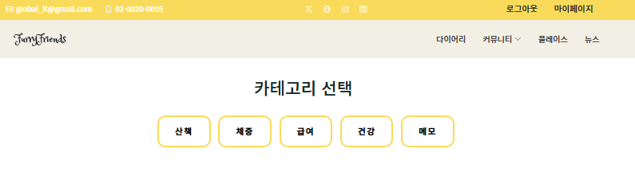
04ㅣ
프로젝트 결과
시스템 | 반려동물 종합정보 서비스
화면 | 다이어리
코드 | 003
타입 | JSP
설명
#1 | 캘린더 설정
#2 | 산책/급여/건강/체중/기타(메모) 기록
#3 | 다이어리 상세 보기 기능
#4 | 삭제 기능
1
2
3

Slide 41
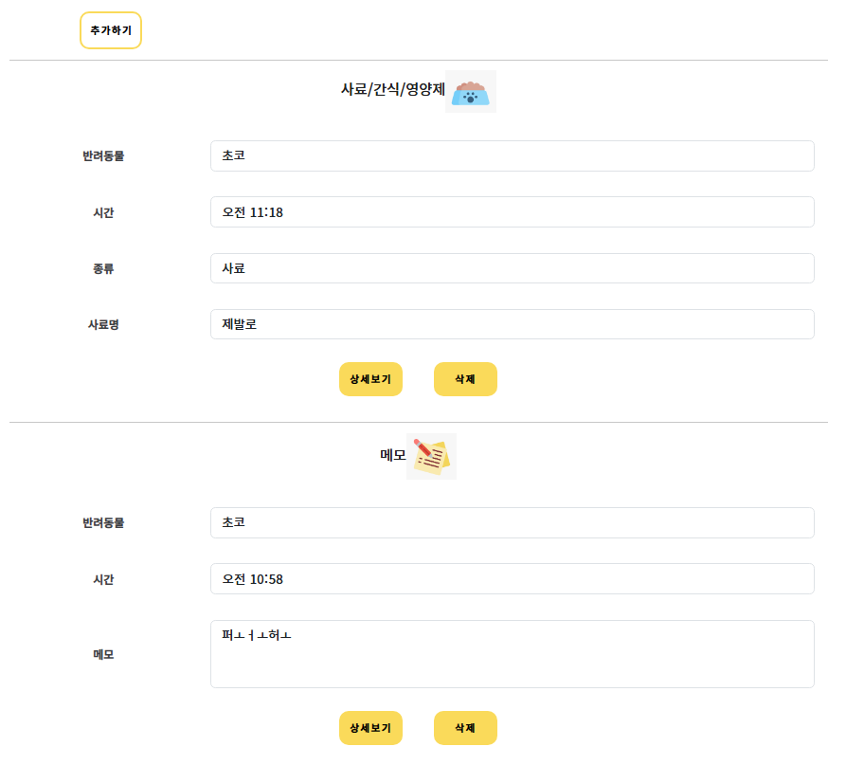
04ㅣ
프로젝트 결과
시스템 | 반려동물 종합정보 서비스
화면 | 다이어리
코드 | 003
타입 | JSP
설명
#1 | 캘린더 설정
#2 | 산책/급여/건강/체중/기타(메모) 기록
#3 | 다이어리 상세 보기 기능
#4 | 삭제 기능
4
5

Slide 42
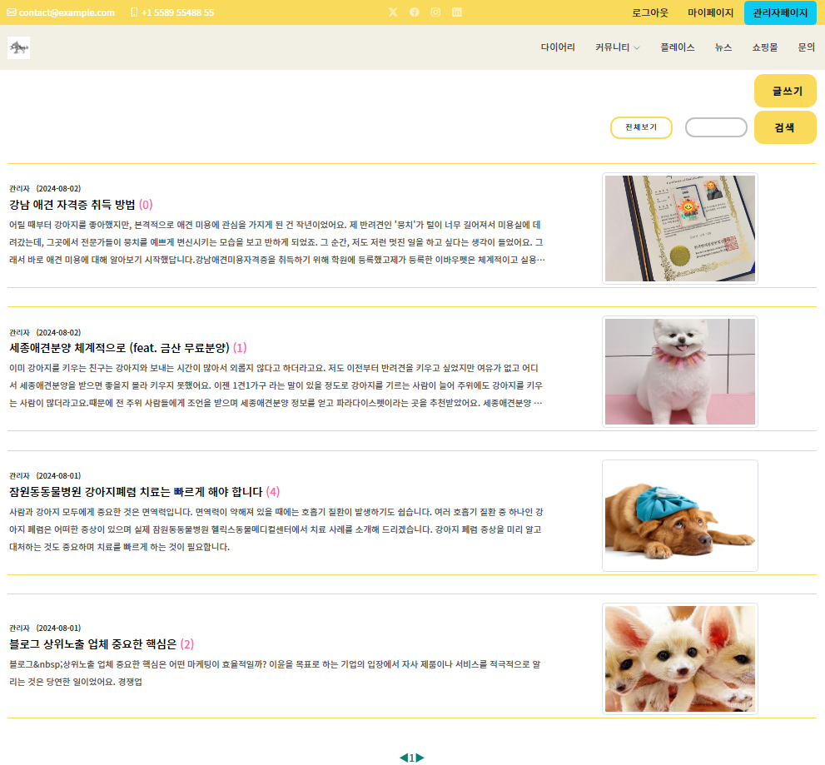
04ㅣ
프로젝트 결과
시스템 | 반려동물 종합정보 서비스
화면 | 게시판
코드 | 004
타입 | JSP
설명
#1 | 글쓰기 기능
#2 | 검색 필터 기능
#3 | 검색 입력 기능
#4 | 검색 수행 기능
#5 | 글 내용 출력 기능
#6 | 페이징 처리 기능
1
2
3
4
5
6

Slide 43
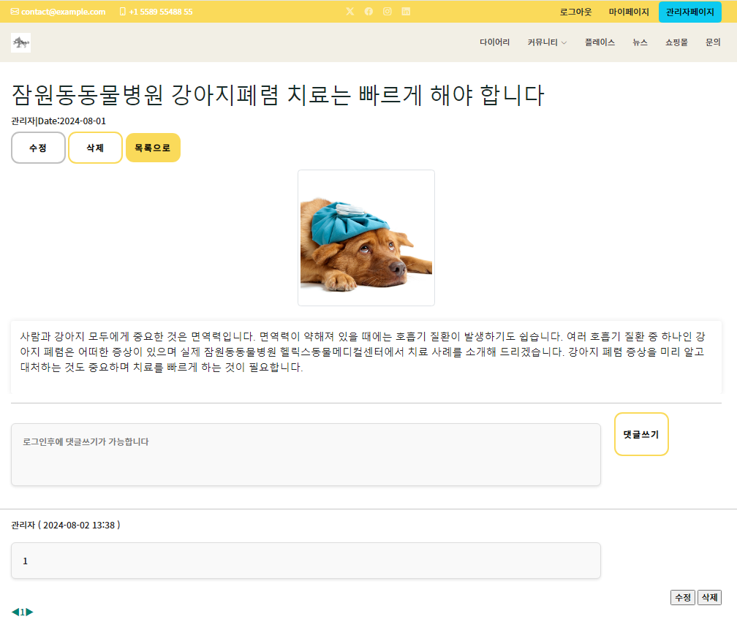
04ㅣ
프로젝트 결과
시스템 | 반려동물 종합정보 서비스
화면 | 게시판
코드 | 004
타입 | JSP
설명
#1 | 게시글 수정
#2 | 게시글 삭제
#3 | 목록으로 이동
#4 | 게시글 상세보기
#5 | 댓글 작성 기능
#6 | 페이징 처리 기능
1
2
3
4
5
6

Slide 44
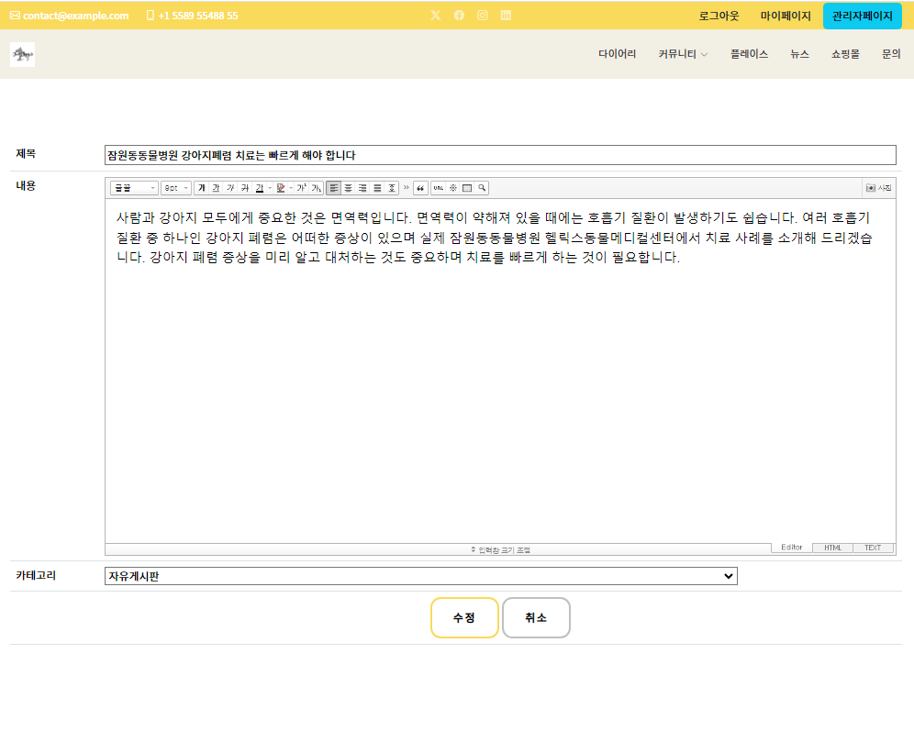
04ㅣ
프로젝트 결과
시스템 | 반려동물 종합정보 서비스
화면 | 게시판
코드 | 004
타입 | JSP
설명
#1 | 게시글 수정 기능
#2 | 게시글 수정 업데이트 기능
1
2

Slide 45
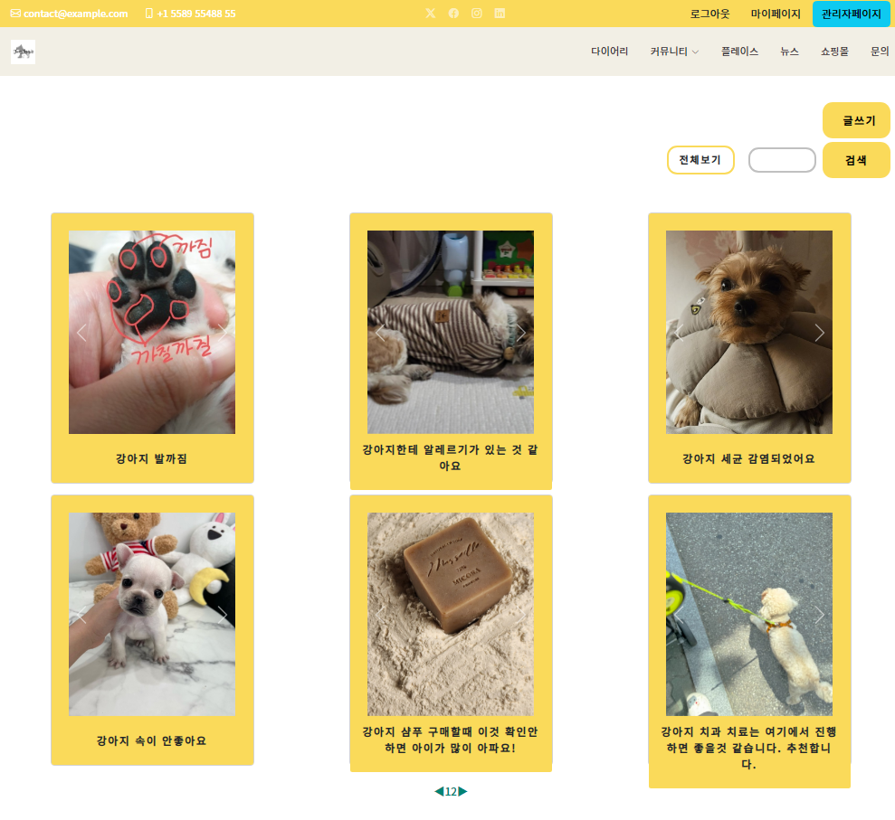
04ㅣ
프로젝트 결과
시스템 | 반려동물 종합정보 서비스
화면 | 의학상담
코드 | 005
타입 | JSP
설명
#1 | 글쓰기 기능
#2 | 검색 필터 기능
#3 | 검색 입력 기능
#4 | 검색 수행 기능
#5 | 글 내용 출력 기능
#6 | 페이징 처리 기능
1
2
3
4
5
6

Slide 46
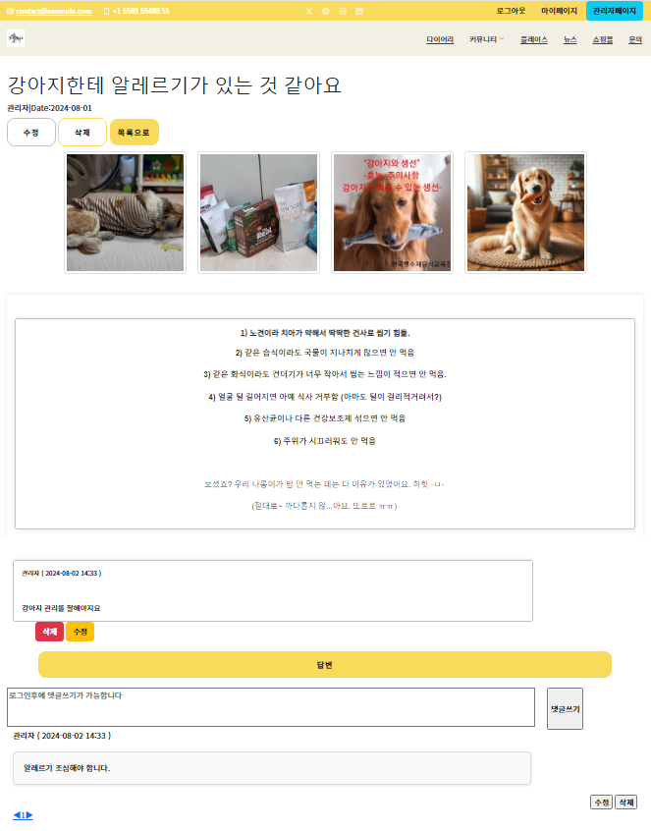
04ㅣ
프로젝트 결과
시스템 | 반려동물 종합정보 서비스
화면 | 의학상담
코드 | 005
타입 | JSP
설명
#1 | 게시글 수정
#2 | 게시글 삭제
#3 | 목록으로 이동
#4 | 게시글 상세보기
#5 | 답변 작성 기능
#6 | 페이징 처리 기능
1
2
3
4
5
6

Slide 47
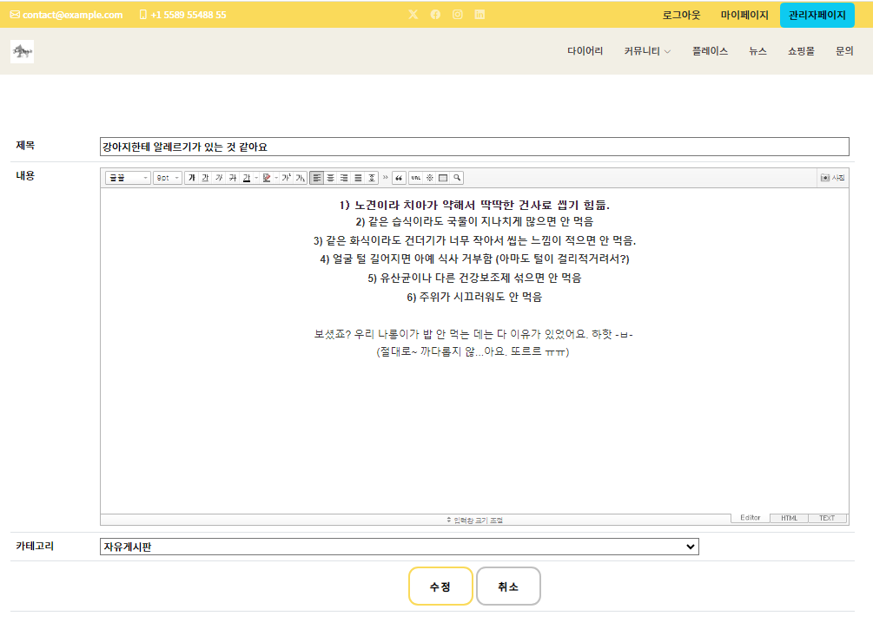
04ㅣ
프로젝트 결과
시스템 | 반려동물 종합정보 서비스
화면 | 의학상담
코드 | 005
타입 | JSP
설명
#1 | 게시글 수정 기능
#2 | 게시글 수정 업데이트 기능
1
2

Slide 48
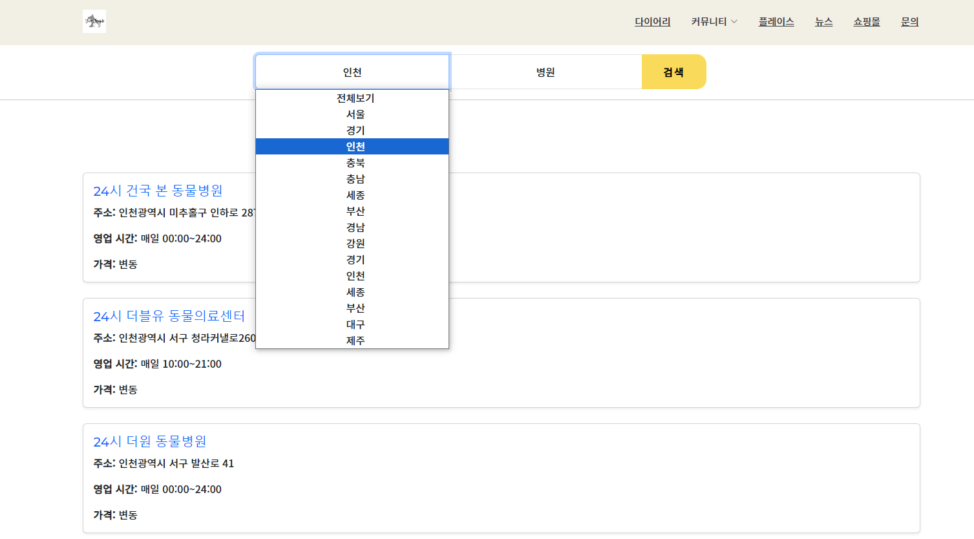

04ㅣ
프로젝트 결과
시스템 | 반려동물 종합정보 서비스
화면 | 플레이스 검색 페이지
코드 | 006
타입 | JSP
설명
#1 | 원하는 지역 선택
#2 | 카테고리 병원/카페/펜션/용품점 선택
#3 | 검색
#4 | 결과 출력
1
2
3
4

Slide 49
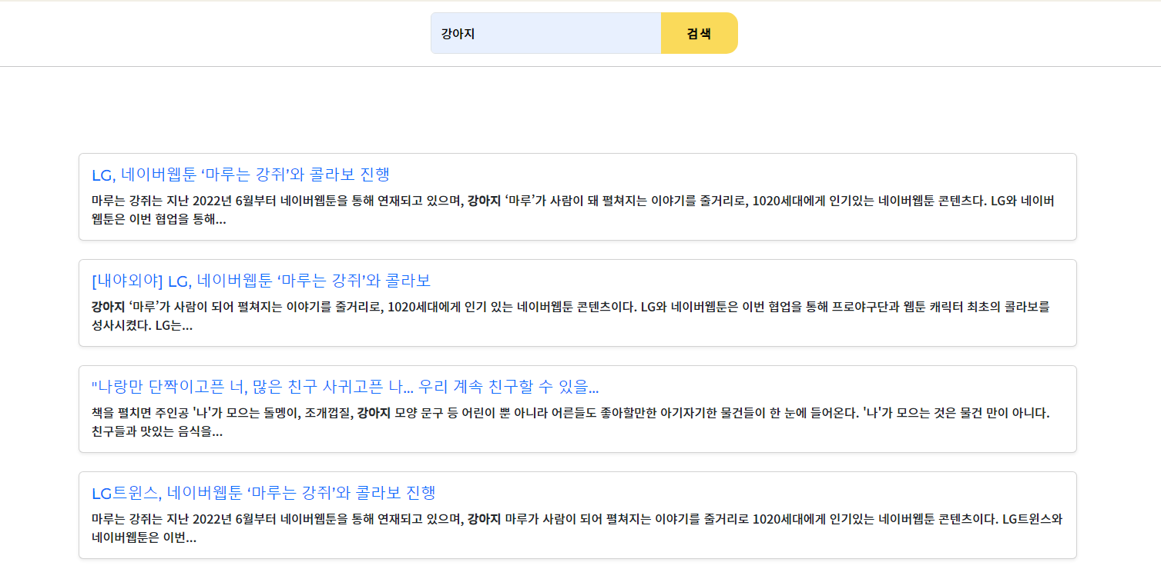
04ㅣ
프로젝트 결과
시스템 | 반려동물 종합정보 서비스
화면 | 뉴스 검색 페이지
코드 | 007
타입 | JSP
설명
#1 | 검색어 입력
#2 | 검색버튼
#3 | 검색결과 출력 제목 클릭시 해당기사 페이지 이동
1
2
3

Slide 50
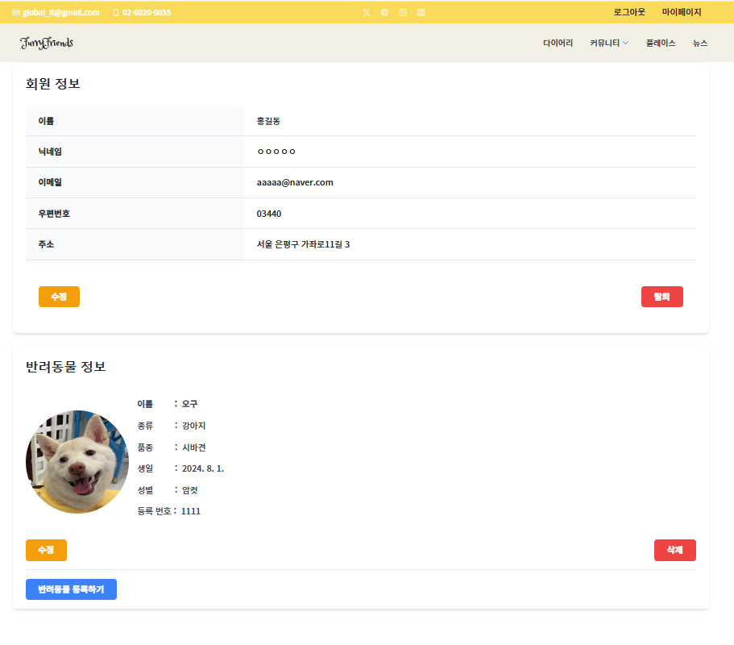
04ㅣ
프로젝트 결과
시스템 | 반려동물 종합정보 서비스
화면 | 마이페이지
코드 | 008
타입 | JSP
설명
#1 | 회원 수정
#2 | 회원 탈퇴
#3 | 반려동물 등록
#4 | 반려동물 정보 수정
#5 | 반려동물 정보 삭제
2
1
4
5
3

Slide 51
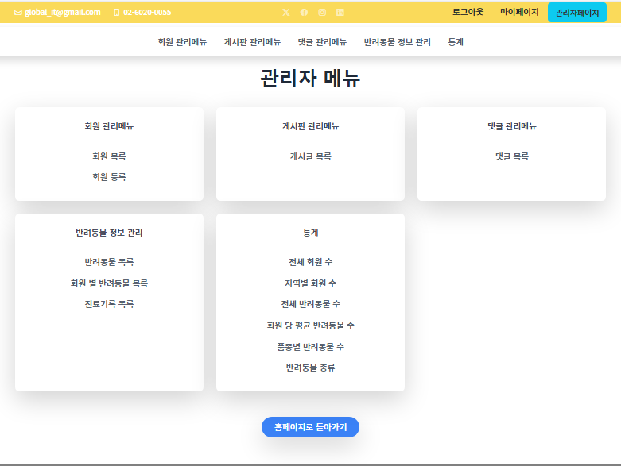
04ㅣ
프로젝트 결과
시스템 | 반려동물 종합정보 서비스
화면 | 관리자페이지
코드 | 009
타입 | JSP
설명
#1 | 회원 관리 메뉴
#2 | 게시판 관리 메뉴
#3 | 댓글 관리 메뉴
#4 | 반려동물 정보 관리 메뉴
#5 | 통계 자료
#6 | 홈페이지로 이동
1
2
3
4
5
6

Slide 52
Chapter5
프로젝트 시연 및 후기
링크

Slide 53

05ㅣ
프로젝트 후기
김 수 만
손 유 정
송 은 호
천 태 광
한 지 혜
프로젝트에서 OPEN API를 이용해 나의 생각대로 기능을 제대로 구현하지 못해 매우 아쉬웠지만, OPEN API활용 방법을 터득한 유익한 경헙이었다
이번 프로젝트에서는 수월하게 진행되는 작업에 뿌듯함을 느꼈지만 아직까지도 어려워서 팀원들의 도움을 받았던 점이 고마웠으며 뜻깊은 경험이 된 거 같다
프로젝트 오류와의 싸움 행복의 나날이였다 코드를 작성하는데 어려움은 없었지만 오류잡는 것이 너무 어려웠다. 이번 프로젝트에서 좋은 경험을 했다
프로젝트를 통해서 수업 시간에 배운 걸 다시 재정의 밑 깊이 이해하는데 좋은 경험이었고, 앞으로의 개발자로서 성장하기 성장하기 위한 방향성을 잡을 수 있었다
기능별로 역할을 나워 진행해서 수월했고 매일 진행 사항 보고를 통해 소통, 공유가 잘 되도록 노력한 점은 잘 한 것 같다 깃허브가 어려워서 많이 활용하지 못한 점은 아쉽다.

Slide 54
Q&A

Slide 55
Thank you!

